Slide 1
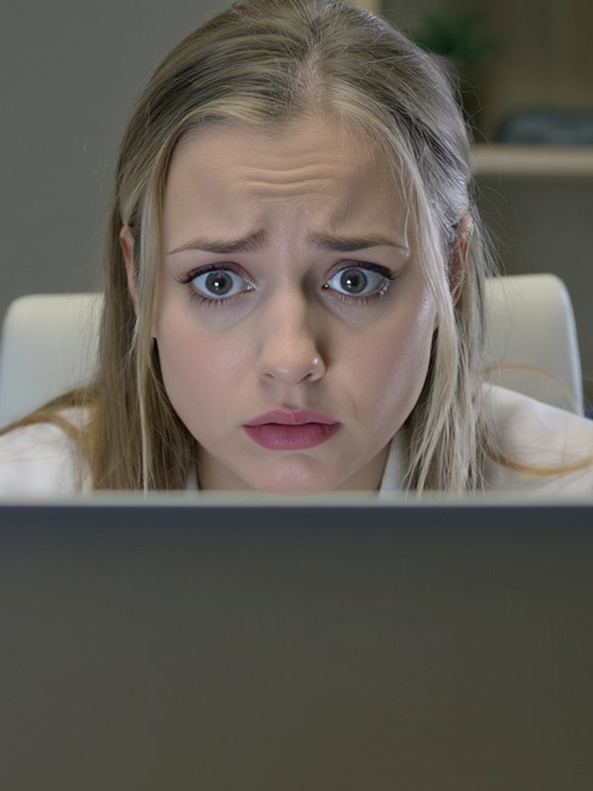
Le cyberharcèlement des scientifiques
Ampleur du phénomène
Mécanismes
Conséquences
Solutions
Didier Müller

Slide 2
Réseaux sociaux : à double tranchant
Twitter, YouTube, Facebook = nouveaux vecteurs de diffusion scientifique
Changement de politique (X avec Elon Musk) : moins de modération
Moins de portée, plus de trolls

Slide 3
Les visages du harcèlement
Désinformation (climat, vaccination, COVID-19, ...)
Sexisme, racisme, homophobie
Complotisme
Harcèlement performatif

Slide 4
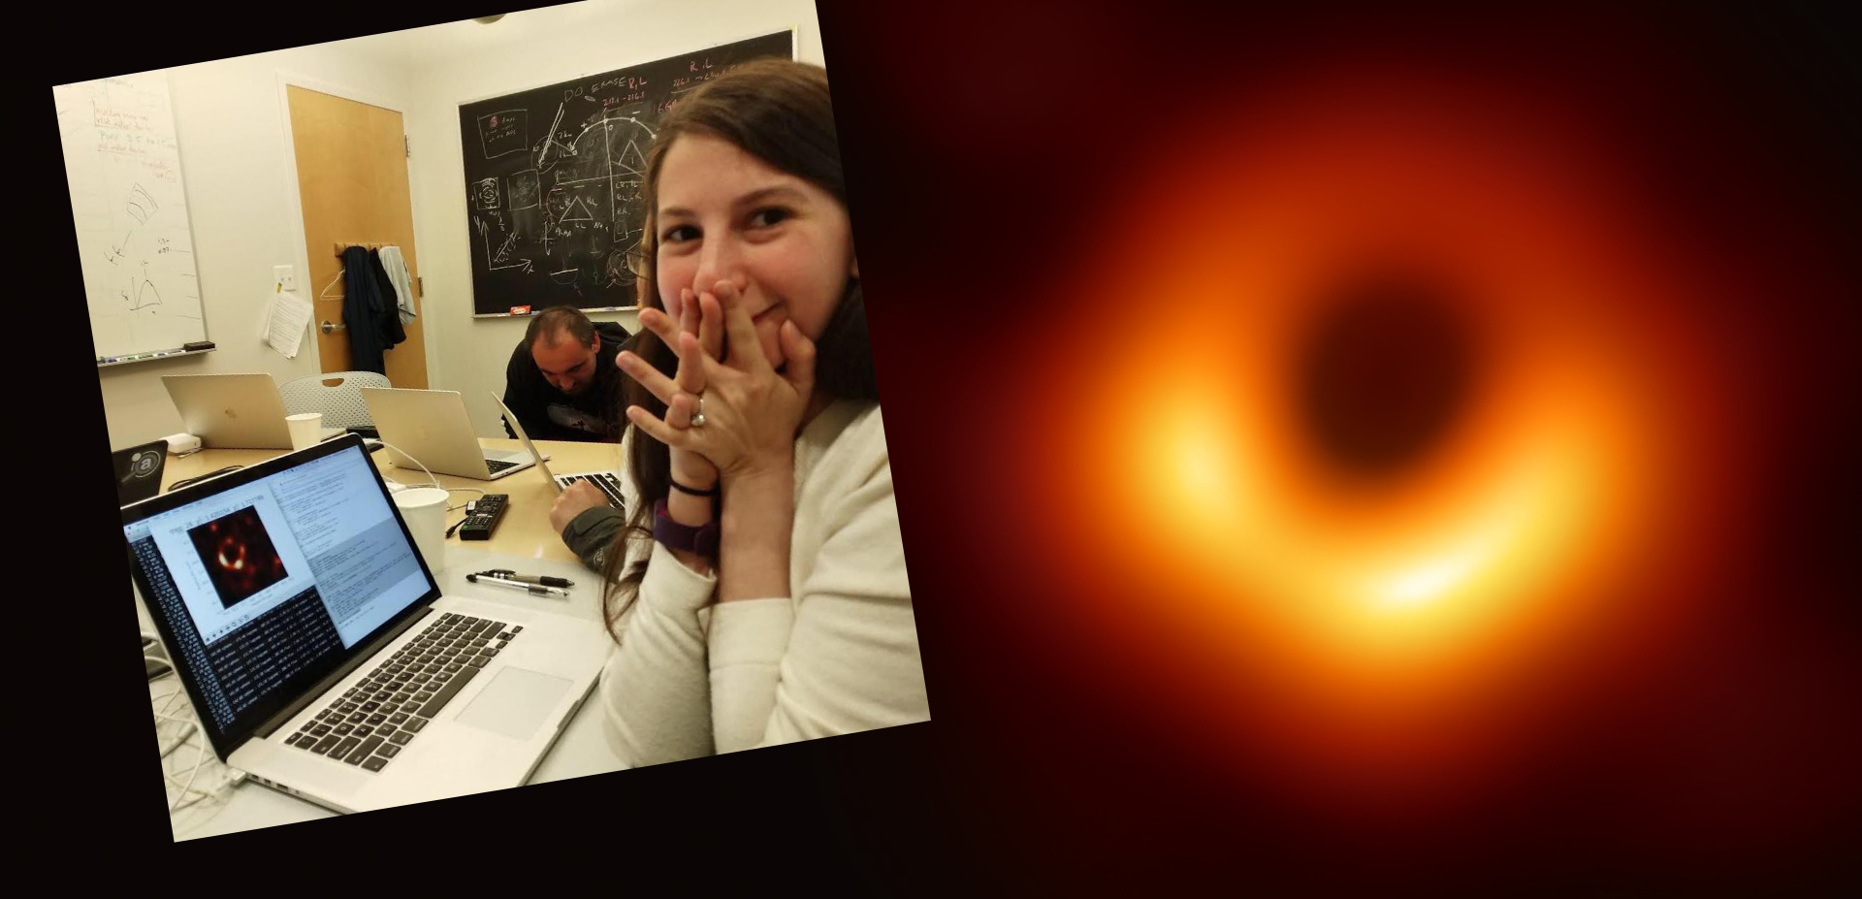
Katie Bouman (2019)
« Une femme fait 6% du travail mais reçoit 100% du crédit? »

Slide 5
Une violence polymorphe
Insultes, menaces, diffamation
Doxing, vidéos déformantes
Bots et influenceurs

Slide 6
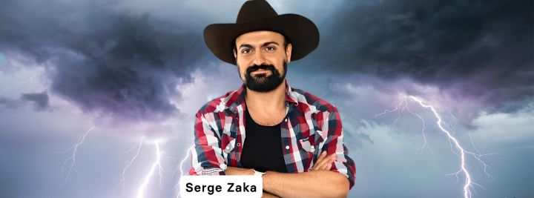

Dr. Serge Zaka, agroclimatologue
Les climatologues face à la haine des climatosceptiques
Interview de Serge Zaka, RTS, 28 juin 2025

Slide 7
Quand un tweet devient une tempête (shitstorm)
Amplification par des influenceurs
Armées de bots
Fermes à clics
Propagation virale en cascade

Slide 8
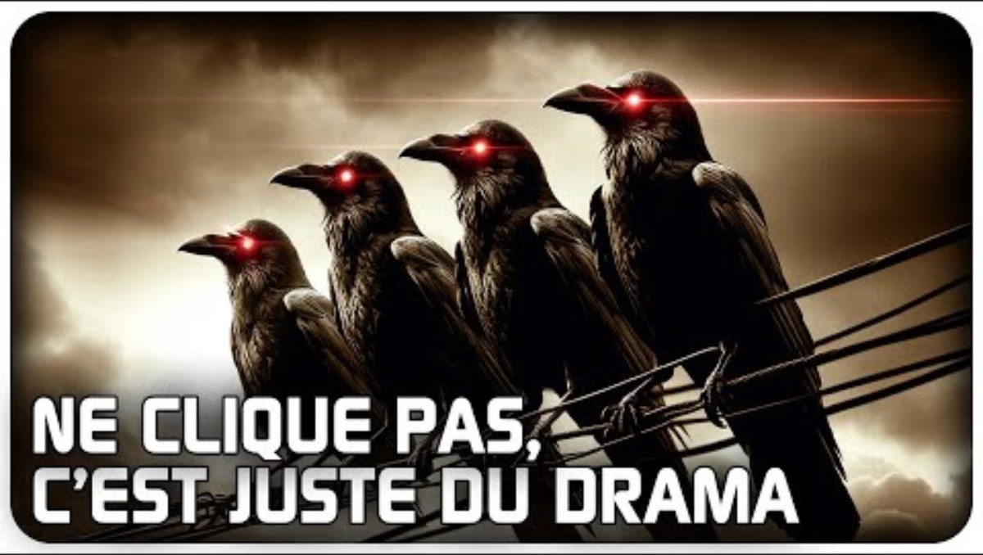
Astronogeek (vidéo du 6 mai 2024)

Slide 9
Ce que subissent les victimes
Psychologique : anxiété, dépression, idées suicidaires
Professionnel : auto-censure, réputation ruinée

Slide 10
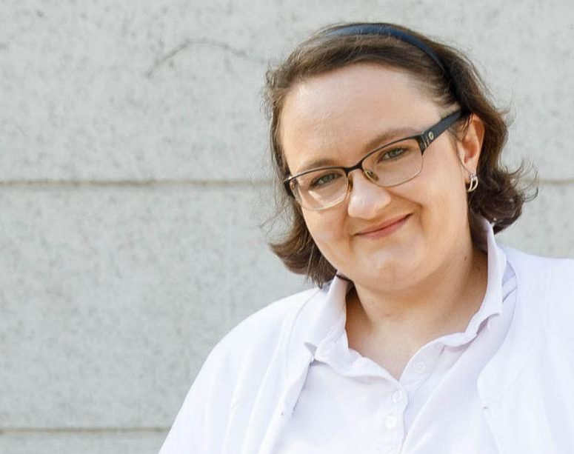
Dre Lisa-Maria Kellermayr (Autriche, 1985-2022)
Harcelée depuis des mois par les Antivax parce qu'elle conseillait à ses patients de se faire vacciner, Lisa-Maria Kellermayr a mis fin à ses jours dans son cabinet médical.

Slide 11
Conséquences pour la société
Dégradation de la qualité des échanges, agressivité
Limitation de la diffusion
Amplification de la désinformation
Exacerbation des inégalités

Slide 12
Des ripostes limitées
Blocage / retrait
Plainte, juristes, détectives
Limites : anonymat, coût, lenteurs

Slide 13
Sources
Je suis harcelé (et j'ai besoin d'en parler), Astronogeek, 6 mai 2024
Les climatologues face à la haine des climatosceptiques, Interview de Serge Zaka, RTS, 28 juin 2025
Katie Bouman, le visage du trou noir M87*, harcelée - Le Temps, 15 avril 2019
“I’m a Professor, which isn’t usually a dangerous job”: Internet-Facilitated Harassment and its Impact on Researchers, Periwinkle Doerfler, Andrea Forte, Emiliano De Cristofaro, Gianluca Stringhini, Jeremy Blackburn, and Damon McCoy, 2021
«On va te buter»: les climatologues sont persécutés sur le web, Watson, 28 août 2023
Le suicide d'une médecin harcelée par les Antivax choque l'Autriche, Euronews, 2 août 2022
Insultés ou menacés, des scientifiques fuient Twitter, Le Matin, 24 mai 2023

Slide 14
Débat (1)
Les chercheurs doivent-ils limiter leur présence sur les réseaux sociaux pour se protéger du cyberharcèlement ?
Est-ce qu’on pourrait envisager une présence collective plutôt qu’individuelle ?

Slide 15
Débat (2)
Le cyberharcèlement est-il un symptôme d’un rejet plus large de la science et de l’autorité intellectuelle ?
Est-ce le chercheur qui est visé ou ce qu’il représente ?
Les campagnes de désinformation (climat, vaccin…) visent à délégitimer les institutions en général. Qu'en pensez-vous ?

Slide 16
Débat (3)
Le cyberharcèlement remet-il en cause l’égalité d’accès à la parole scientifique (notamment pour les femmes, les minorités) ?
Est-ce que certains profils de chercheurs ont moins de risques d’être attaqués ? Pourquoi ?

